Slide 1
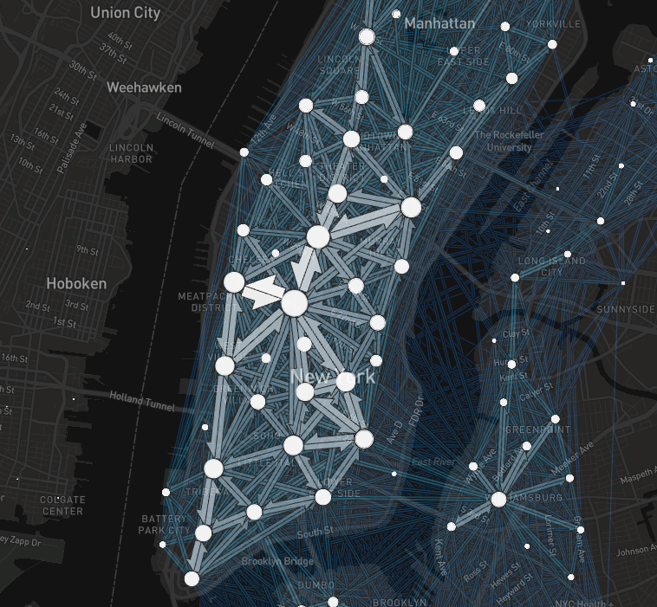
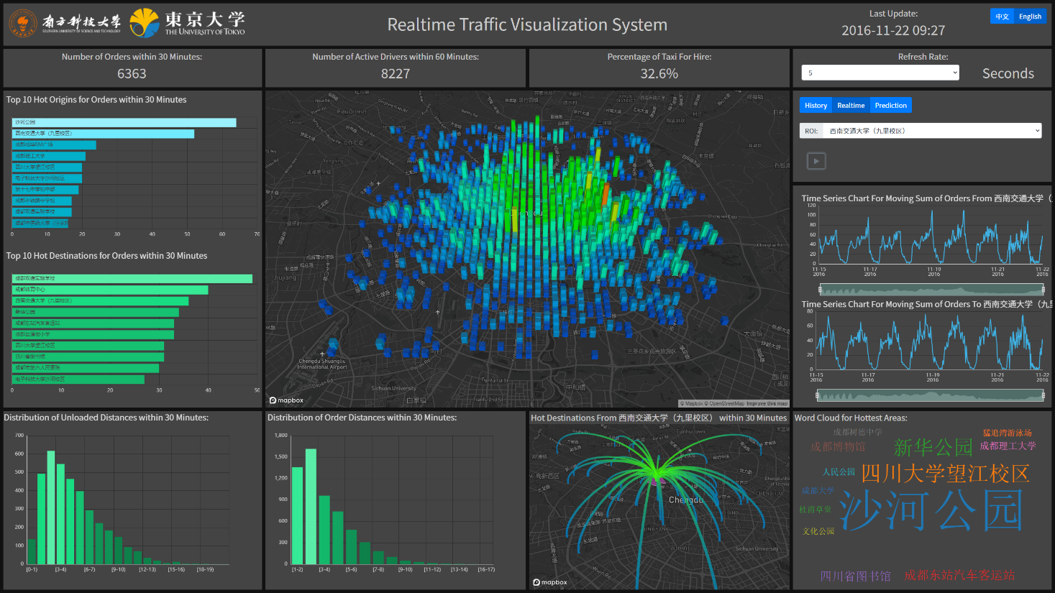
基于大规模出租车数据的交通流量可视化系统
多数据
TLC Trip Record Data
NYC Open Data
The Official Website of NYC
OSM
……
图结构
Multi-graph
Hierarchical structure
Heterogeneous Graph Fusion
可视化
编程语言：Python
Library：
Pandas/numpy
Geopandas
Deck.gl
Dash
分工：数据处理/后台/前端

